Slide 1
Sværme og bestøvning
Notes:
Kapitel 4 i ”Den nye biavler” af Eigil Holm side 32 der er klikbare links til youtube-videoer, det kræver internetforbindelse for at se dem.

Slide 2
Bier der bygger
Notes:
Side 32

Slide 3
Celler med æg
Notes:
Side 34

Slide 4
Celler med pollen
Pollen har mange farver
Ny nektar er lysegult
Ny voks er hvid
Notes:
Side 34
Det blå pollen er pollen fra honningurt

Slide 5
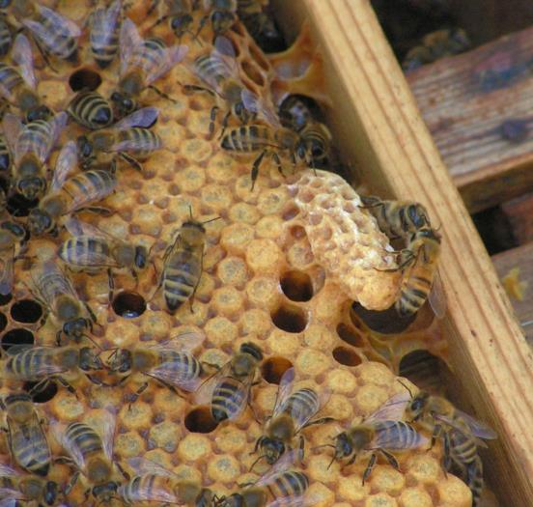
Dronningceller
Sværmfangst
Foto: Steen Knudsen
Notes:
Side 34 - 35
Bisværme er som regel meget fredelige

Slide 6
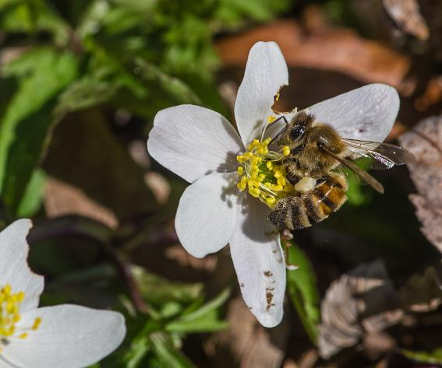
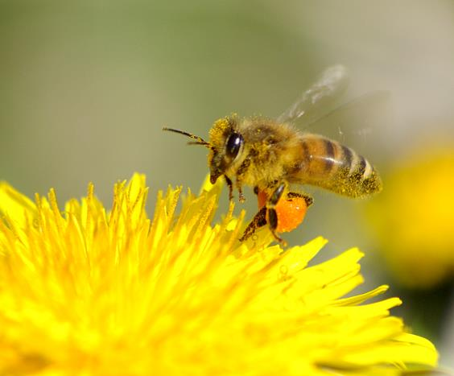
Blomster og bier
Bestøvning af blomster
Notes:
Side 38 – 39 – 40 – 41
Bemærk pollenbuksernes forskellige farver, hvid fra anemone, orange fra mælkebøtte

